Slide 1
Apprentissage de la programmation
Séance 3 – Intelligence artificielle
Michel Blancard p7@michelblancard.fr
Lien racine : https://bit.ly/2DmV7fe

Slide 2
Intelligence artificielle
Quelques exemples :
1. Musique (juckdeck)
2. Deep art
3. Traductions automatiques (DeepL)

Slide 3
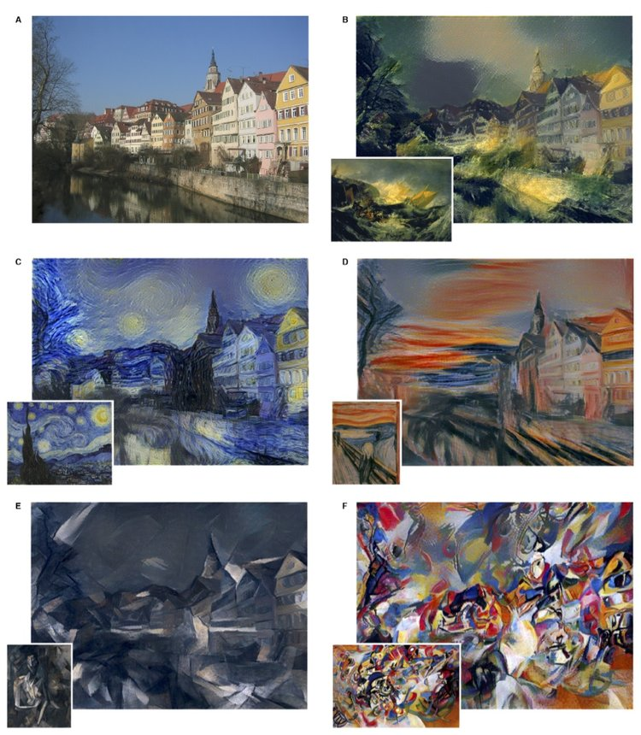

Slide 4
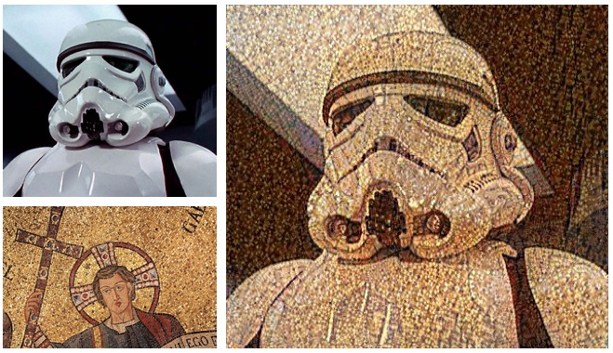

Slide 5
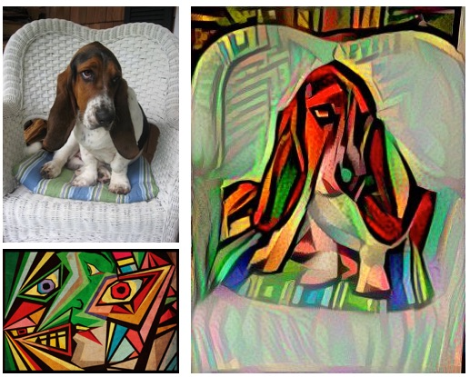

Slide 6
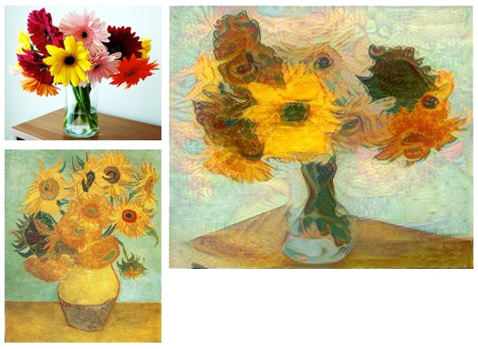

Slide 7
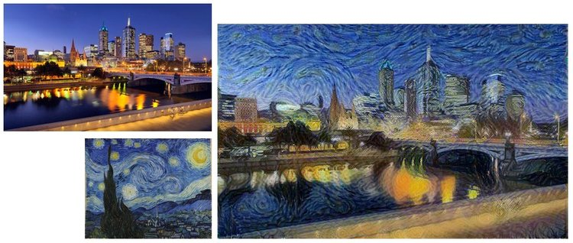

Slide 8
Intelligence artificielle
2. Deep art
Référence : http://www.subsubroutine.com/sub-subroutine/2016/11/12/painting-like-van-gogh-with-convolutional-neural-networks

Slide 9
Intelligence artificielle
3. Traductions automatiques (DeepL)
Longtemps, je me suis couché de bonne heure. Parfois, à peine ma bougie éteinte, mes yeux se fermaient si vite que je n’avais pas le temps de me dire : « Je m’endors. » Et, une demi-heure après, la pensée qu’il était temps de chercher le sommeil m’éveillait ; je voulais poser le volume que je croyais avoir encore dans les mains et souffler ma lumière ; je n’avais pas cessé en dormant de faire des réflexions sur ce que je venais de lire, mais ces réflexions avaient pris un tour un peu particulier ; il me semblait que j’étais moi-même ce dont parlait l’ouvrage : une église, un quatuor, la rivalité de François Ier et de Charles-Quint.

Slide 10
Intelligence artificielle
3. Traductions automatiques (DeepL)
Alice was beginning to get very tired of sitting by her sister on the bank, and of having nothing to do: once or twice she had peeped into the book her sister was reading, but it had no pictures or conversations in it, “and what is the use of a book,” thought Alice, “without pictures or conversations?”

Slide 11
Intelligence artificielle
Tâches réalisables automatiquement
- Reconnaissance de visages
- Reconnaissance d’objets
- Echecs (1990s, 2000s), Go (AlphaGo 2015), Starcraft II (AlphaStar, 24 janvier 2019)
- Reconnaissance de la parole
- Identifier une chanson (Shazam)

Slide 12
Intelligence artificielle
Tâches difficilement réalisables automatiquement
- Transcrire une chanson en une partition
- Évaluer si un avis est positif ou négatif

Slide 13
Intelligence artificielle
Comment ça marche ?
1. Disposer d’un grand nombre d’exemples
2. Développer un « modèle » paramétré qui correspond au problème à résoudre
3. Entraîner le modèle (trouver les paramètres qui permettent au modèle d’obtenir les meilleurs résultats.

Slide 14
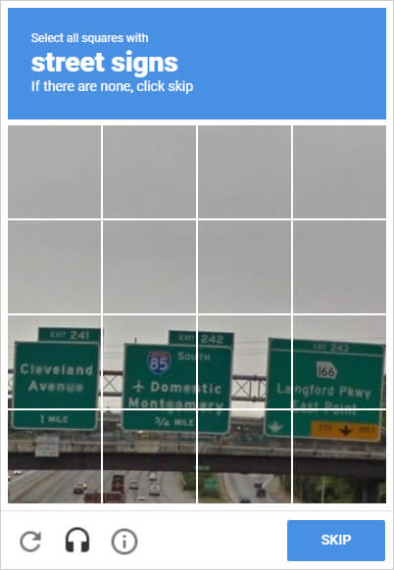

Intelligence artificielle
Comment récolter des données ?

